Slide 1
113學年度新生訓練
總務組報告事項

Slide 2
辦理停車證
空院上班日可辦理機車停車證，每人每學年200元 ，完成手續後以學生證刷卡進入機車停車場，並請將標籤紙貼在車牌上，供警衛方便查驗，如遺失補發費用為５０元
如須辦理汽車停車證申請(預計可抽48個車位)，本校會於9月5日-9月18日公告線上並開放登記，9月19日統一抽籤，中籤者開學後第一次面授日至空院總務組繳納停車費。依抽籤順序前48人至總務組繳費(汽車停車一年1200元。)。
汽車部份，假日班限【星期日】停車；平日班限【面授日】當天，由本校系統設定入場。

Slide 3
網路申請停車證操作流程
→進入「國立臺中科技大學附設空中進修學院首頁」
→學生登入管理系統(eportal)
→鍵入學號及密碼
→進入「學生管理系統」
→點選左上角「主選單」
→點選「外部連結」
→點選「申請與列印」
→按同意上述權益說明內容
→輸入基本資料及停車證申請車證種類及車牌號碼
→送出申請

Slide 4
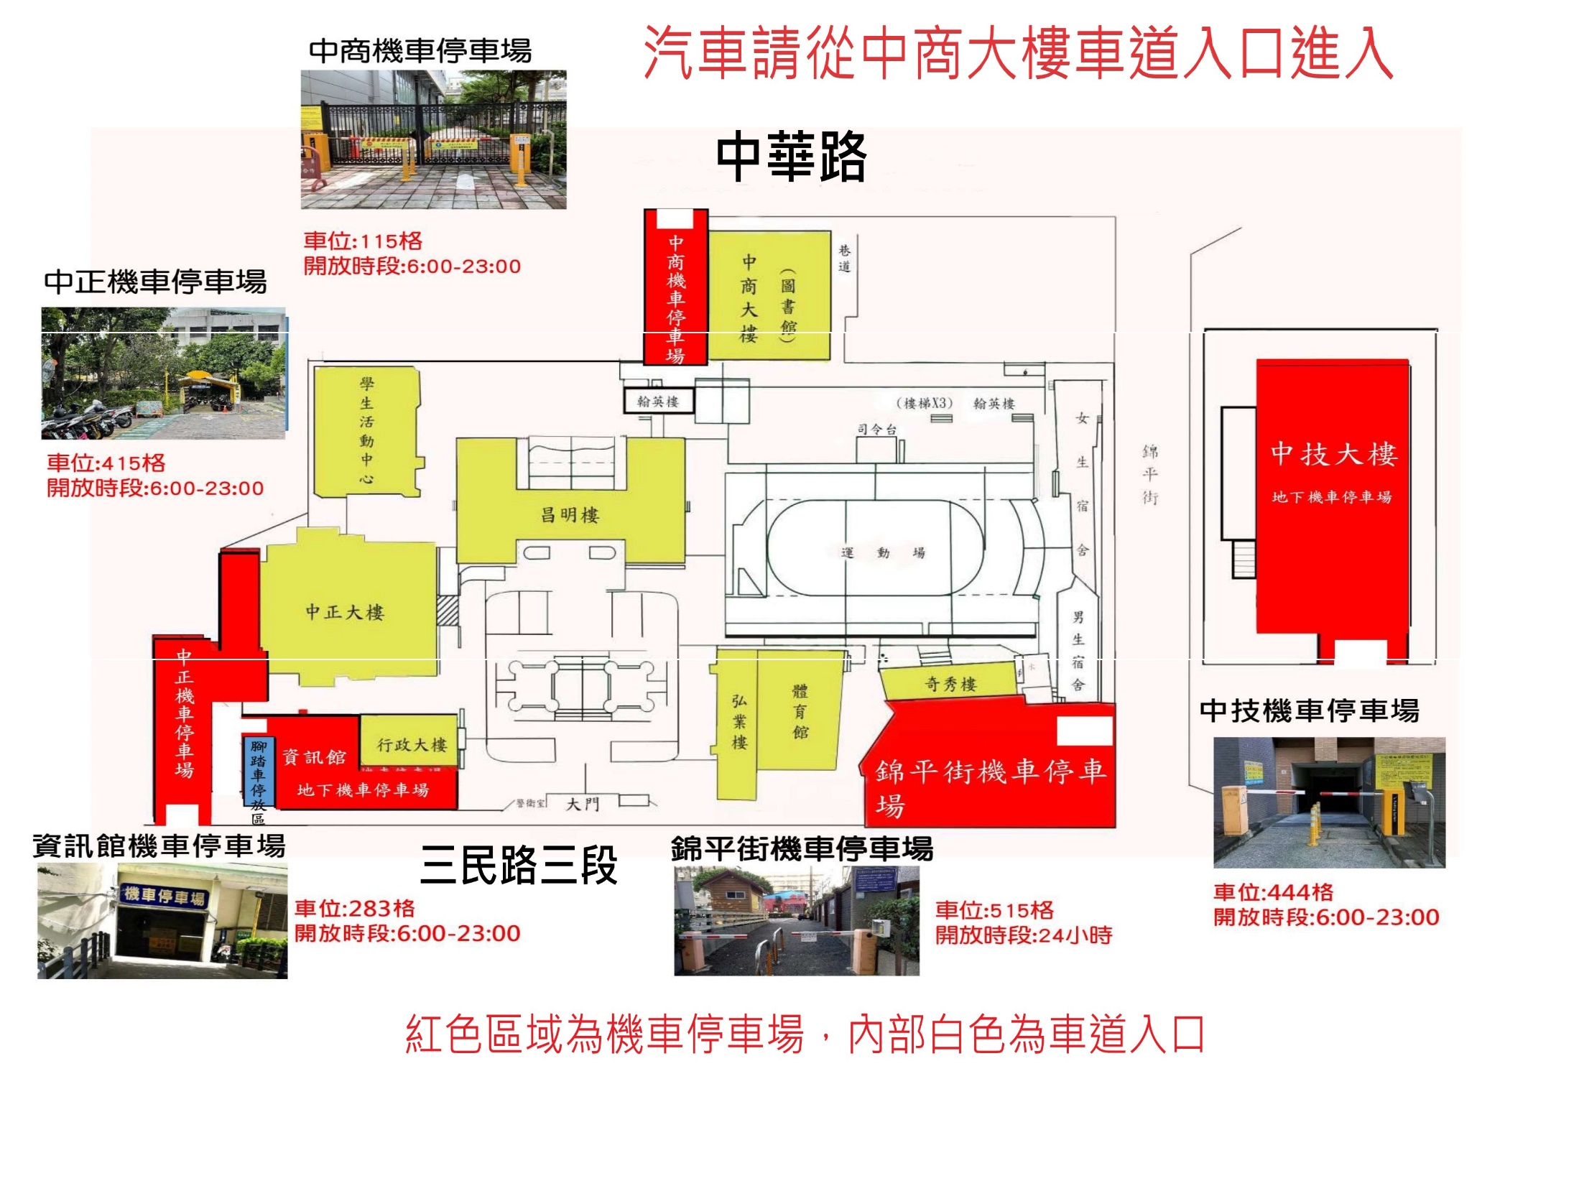

Slide 5
教室冷氣卡
《購卡》：請至資訊樓一樓、中商大樓一樓自動販賣機購買，空卡每張為100元再儲值。
《退費》：冷氣卡退費請攜存摺影本及冷氣卡至總務組辦理。

Slide 6
教學器材之借用
請各班班代表，於開學第一次面授日當日上課前，至空院總務組辦公室，領取作業櫃室(4209)鑰匙，櫃內有各班上課需用之麥克風及消毒用酒精，少數教室內含電扇控制器。
學期中，每次上完課，請將器材歸位並上鎖，請幹部自行保管鑰匙。

Slide 7

謝謝聆聽！！

